Slide 1

Мастер-класс
«Играй и развивай!
Логопедические игры дома»
Учитель-логопед: Лавринчук М.Ю.

Slide 2
ЗАДАЧИ АРТИКУЛЯЦИОННОЙ ГИМНАСТИКИ:
помогает исправить у детей ошибки в произношении различных звуков, улучшая четкость и разборчивость речи.
развивает и укрепляет мышцы лица и артикуляционные органы, что способствует более точным движениям во время произношения звуков.
развивает координацию речевых органов, которая важна для чистоты и ясности речи.

Slide 3
ПРАВИЛА ВЫПОЛНЕНИЯ АРТИКУЛЯЦИОННОЙ ГИМНАСТИКИ:
1. Проводить артикуляционную гимнастику нужно ежедневно 2 раза в день утром и вечером, по 3-5 минут, чтобы вырабатываемые у детей навыки закреплялись. Не следует предлагать детям более 5 упражнений за раз.
2. Каждое упражнение выполняется по 5-7 раз.
3. Статические упражнения выполняются по 10-15 секунд (удержание артикуляционной позы в одном положении).
4. Артикуляционную гимнастику выполняют сидя, так как в таком положении у ребенка прямая спина, тело не напряжено, руки и ноги находятся в спокойном положении.
5. Ребенок должен хорошо видеть лицо взрослого, а также свое лицо, чтобы самостоятельно контролировать правильность выполнения упражнений.
Артикуляционные упражнения выполняются в медленном темпе, увеличивая под счет.

Slide 4
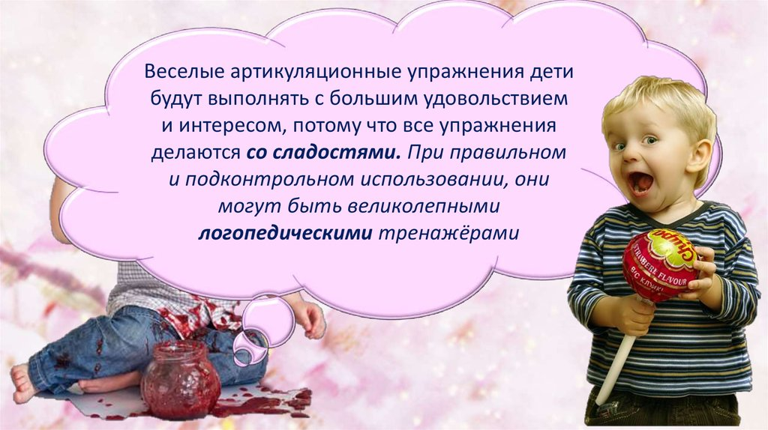

Slide 5
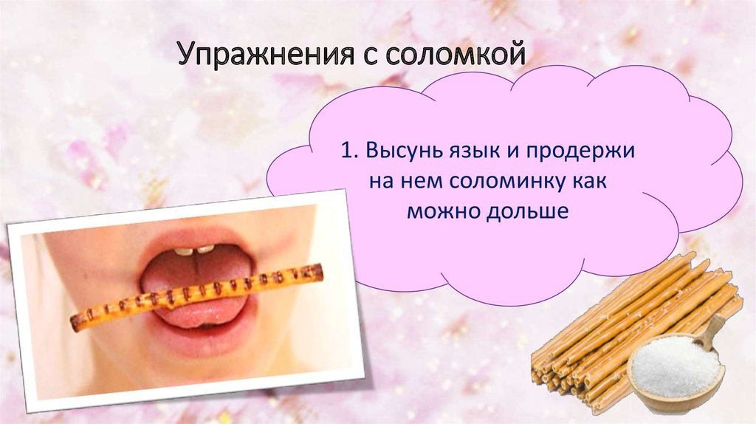
Упражнения с соломкой

Slide 6
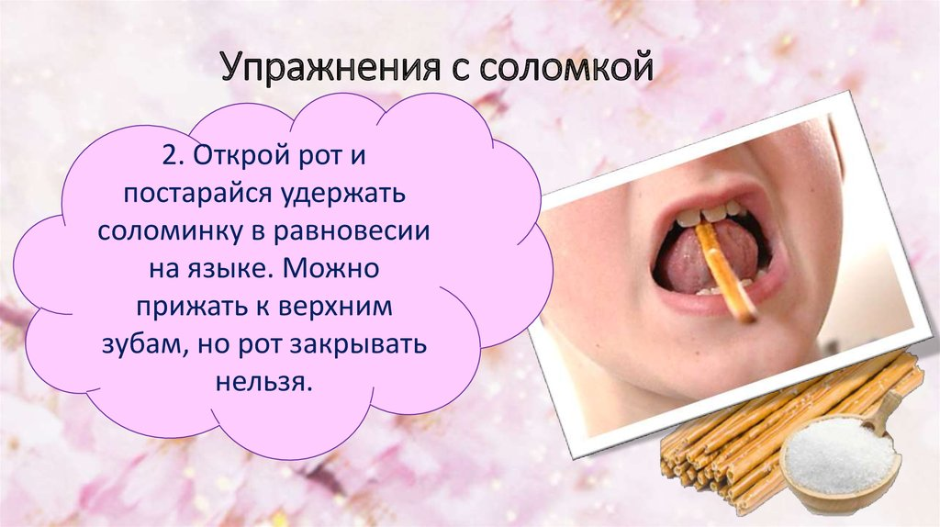
Упражнения с соломкой

Slide 7
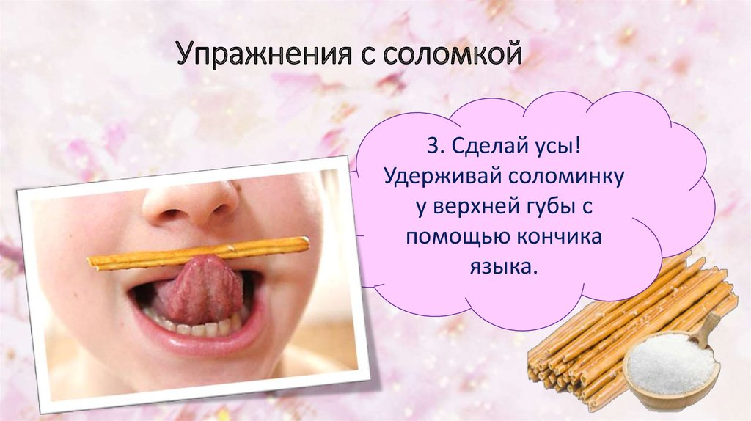
Упражнения с соломкой

Slide 8
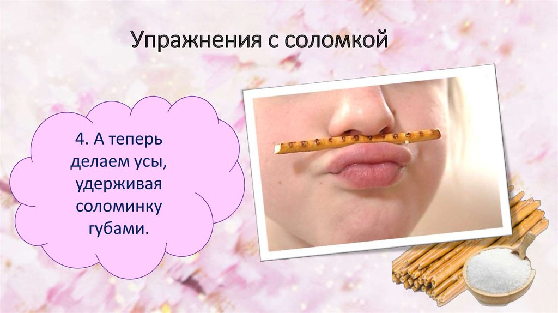
Упражнения с соломкой

Slide 9
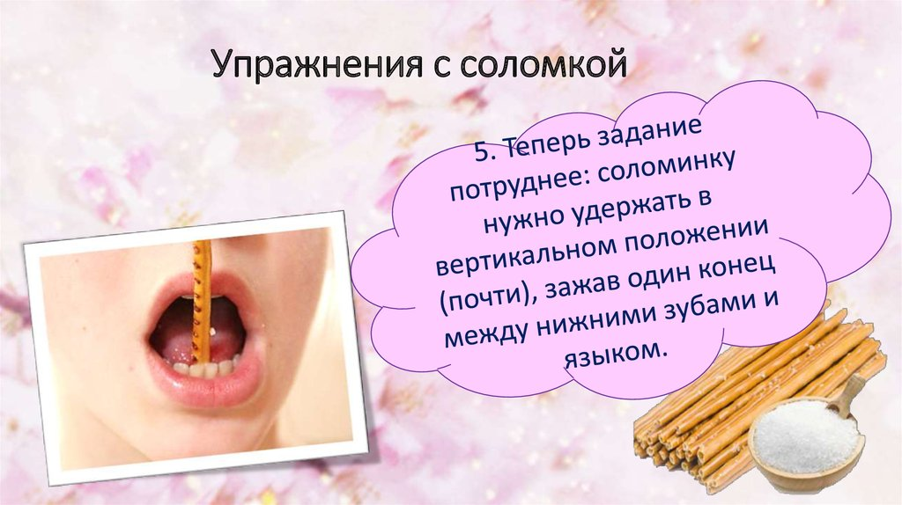
Упражнения с соломкой

Slide 10
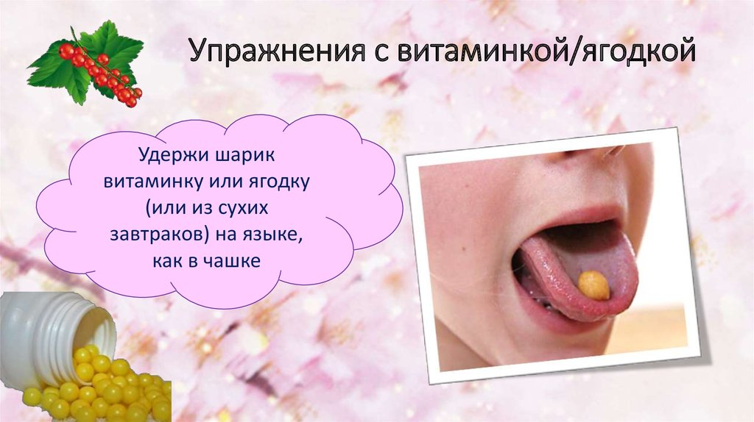
Упражнения с витаминкой

Slide 11
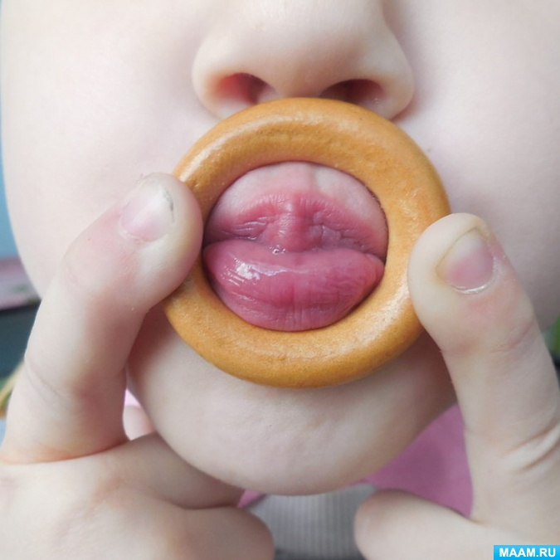
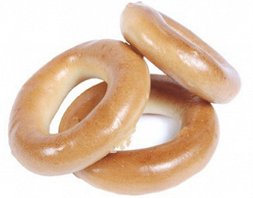
Упражнения с сушкой
1. Вытяни губы вперед через сушку и удерживай губы в таком положении!

Slide 12
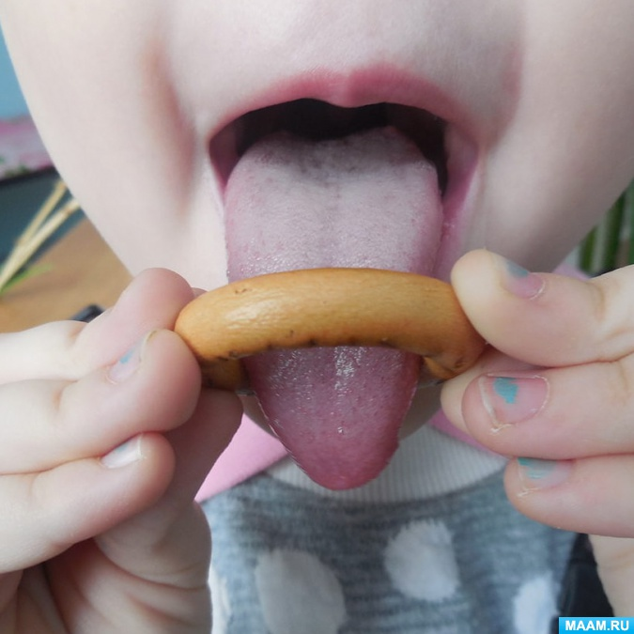
Упражнения с сушкой
2. Высунь острый язычок и просунь его сквозь сушку. Удерживай язык в таком положении.

Slide 13
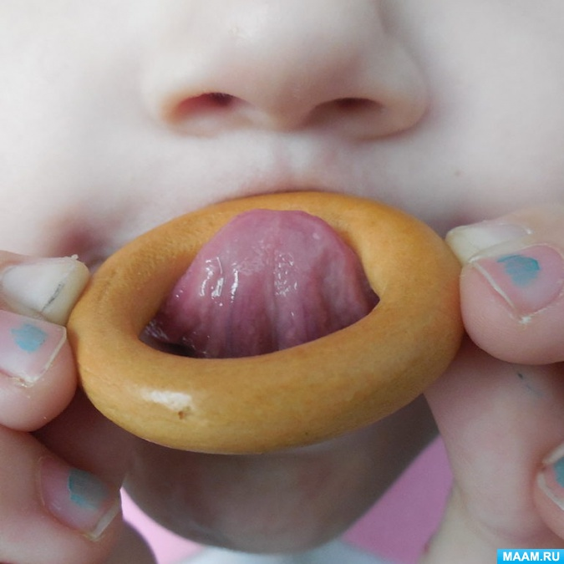
Упражнения с сушкой
3. Поставим сушку над верхней губой и язычком пытаемся ее обхватить. Удерживаем язык в таком положении.

Slide 14
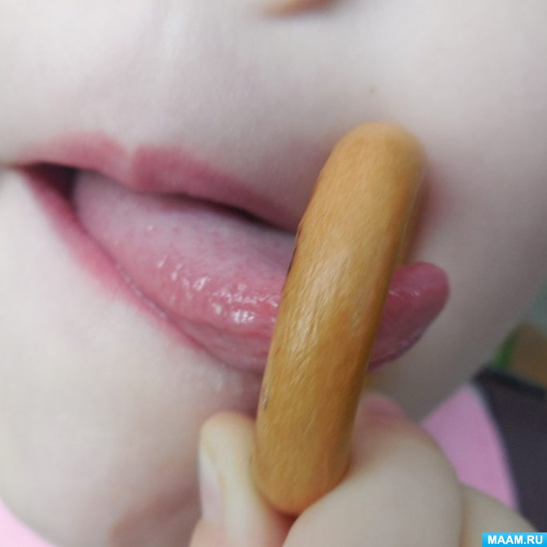
Упражнения с сушкой
4. Ставим сушку к уголочку рта, как показано на картинке, и пытаемся просунуть язык сквозь сушку. Меняем положение сушку с одного уголка рта к другому и повторяем упражнение.

Slide 15
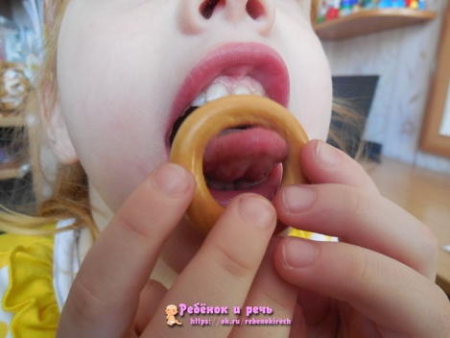
Упражнения с сушкой
5. Высовываем язычок и вешаем сушку на него. Удерживаем язык в таком положении.

Slide 16
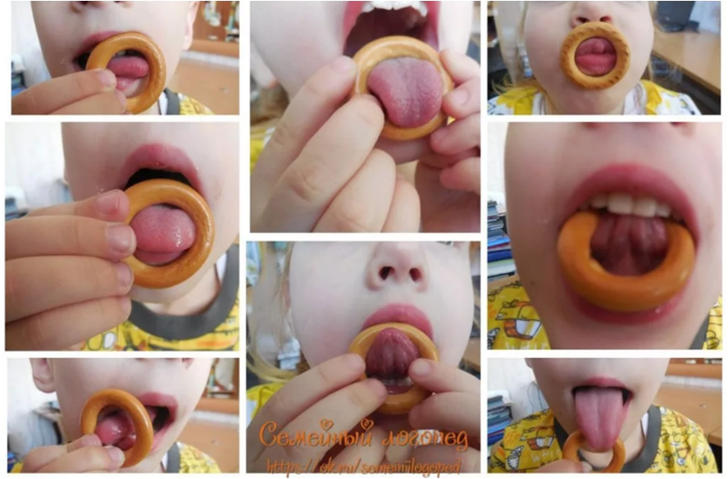
Упражнения с сушкой
6. Подставляем сушку ко рту. Просовываем язычок сквозь сушку и загибаем кончик языка обратно в сушку.

Slide 17
Упражнения с сушкой
7. Высовываем язык, вешаем на него сушку и кончик языка убираем за верхние зубы.

Slide 18
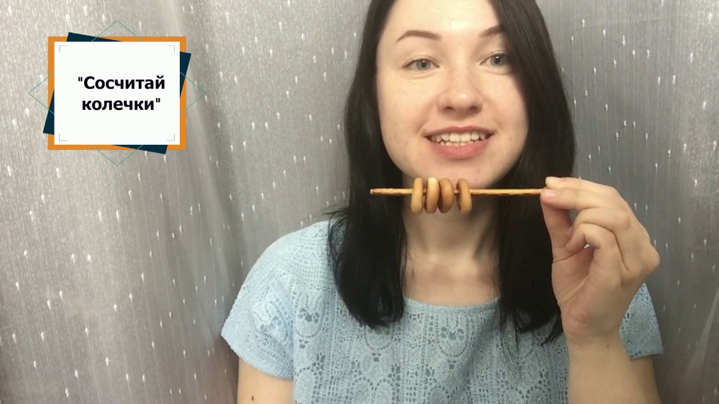
Упражнения с сушкой и соломкой
8. Берем соломку и одеваем на нее сушку. Языком продвигаем сушку от одного края соломки до другого.

